Slide 1




Princess
Adventure

Slide 2


กระบวนการคิดไอเดีย
Princess Adventure ได้ไอเดียมาจากสมาชิกในกลุ่มปรึกษาและมีความชื่นชอบเกมส์แนวผจญภัยเลยอยากลองทำเกมส์แนวนี้ จึงคิดเพิ่มให้ผู้เล่นฝ่าฟันอุปสรรคในแต่ละด่านเพื่อที่จะถึงจุดหมายและเหมาะสมกับเด็กอายุระหว่าง6ปีขึ้นไปจึงเกิดไอเดียในการคิดStoryboardและตัวละครต่างๆเพื่อให้เหมาะสมกับช่วงอายุ

Slide 3

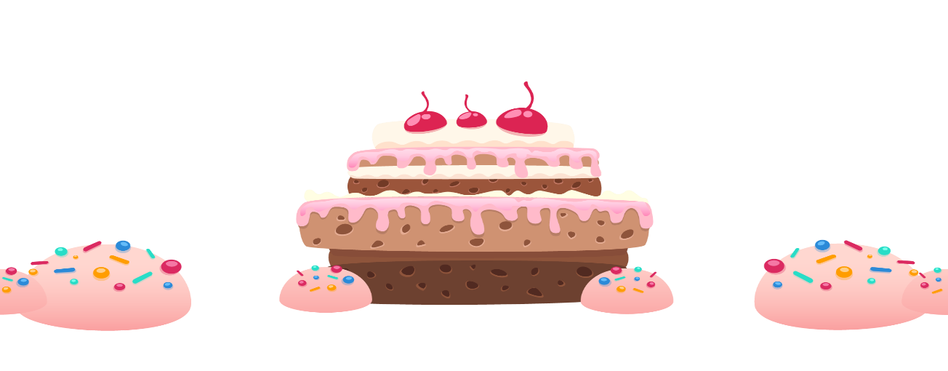

เกมอ้างอิง ธีมของเกม
เกมนี้อ้างอิงมาจากเกมโมริโอ้ ธีมหลักของเกมจะมีเรื่องราวความเป็นมาเกี่ยวกับเจ้าหญิงที่ต้องต่อสู้เพื่อปกป้องอาณาจักร ซึ่งเจ้าหญิงจะผจัญภัยไปในด่านต่างๆและมีการเก็บไอเทมหรืออัญมณีเพื่อเก็บแต้มพลังงานเพื่อนำไปใช้ในการต่อสู้กับมอนสเตอร์และบอสในเกมยิ่งเก็บแต้มได้มากก็มีโอกาสในการชนะมากขึ้นหากเลือดของเจ้าหญิงหมดจากการถูกโจมตีหรือโดนสิ่งกีดขวางในด่านต่างๆจะตายทันที แต่ถ้าเจ้าหญิงสามารถเอาชนะเหล่ามอนสเตอร์จากด่านต่างๆได้โดยเลือดไม่หมดก่อนก็จะชนะตัวผู้เล่นก็จะได้ความภาคภูมิใจและความท้าทายในการเล่น

Slide 4

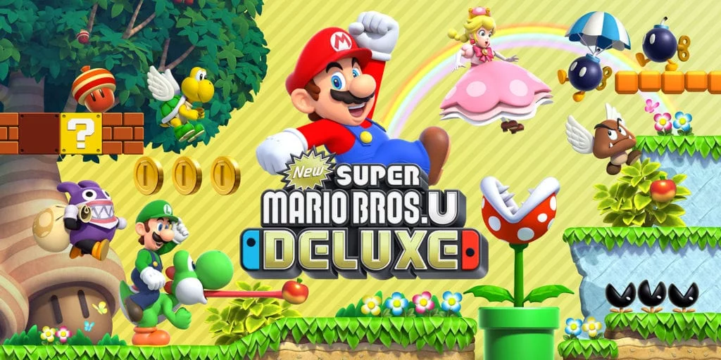
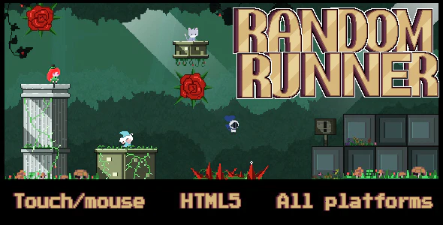
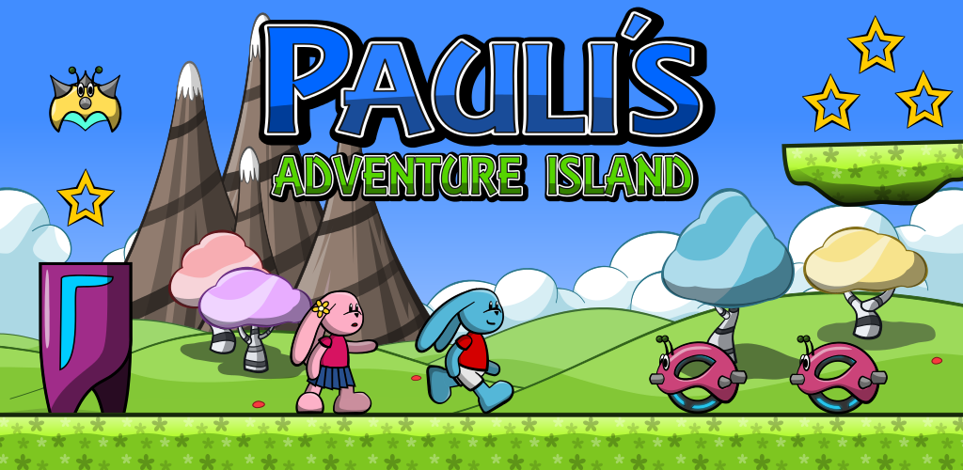
Competitive products
Pauli’s Adventure Island
Mario
Random runner

Slide 5

Story

Slide 6
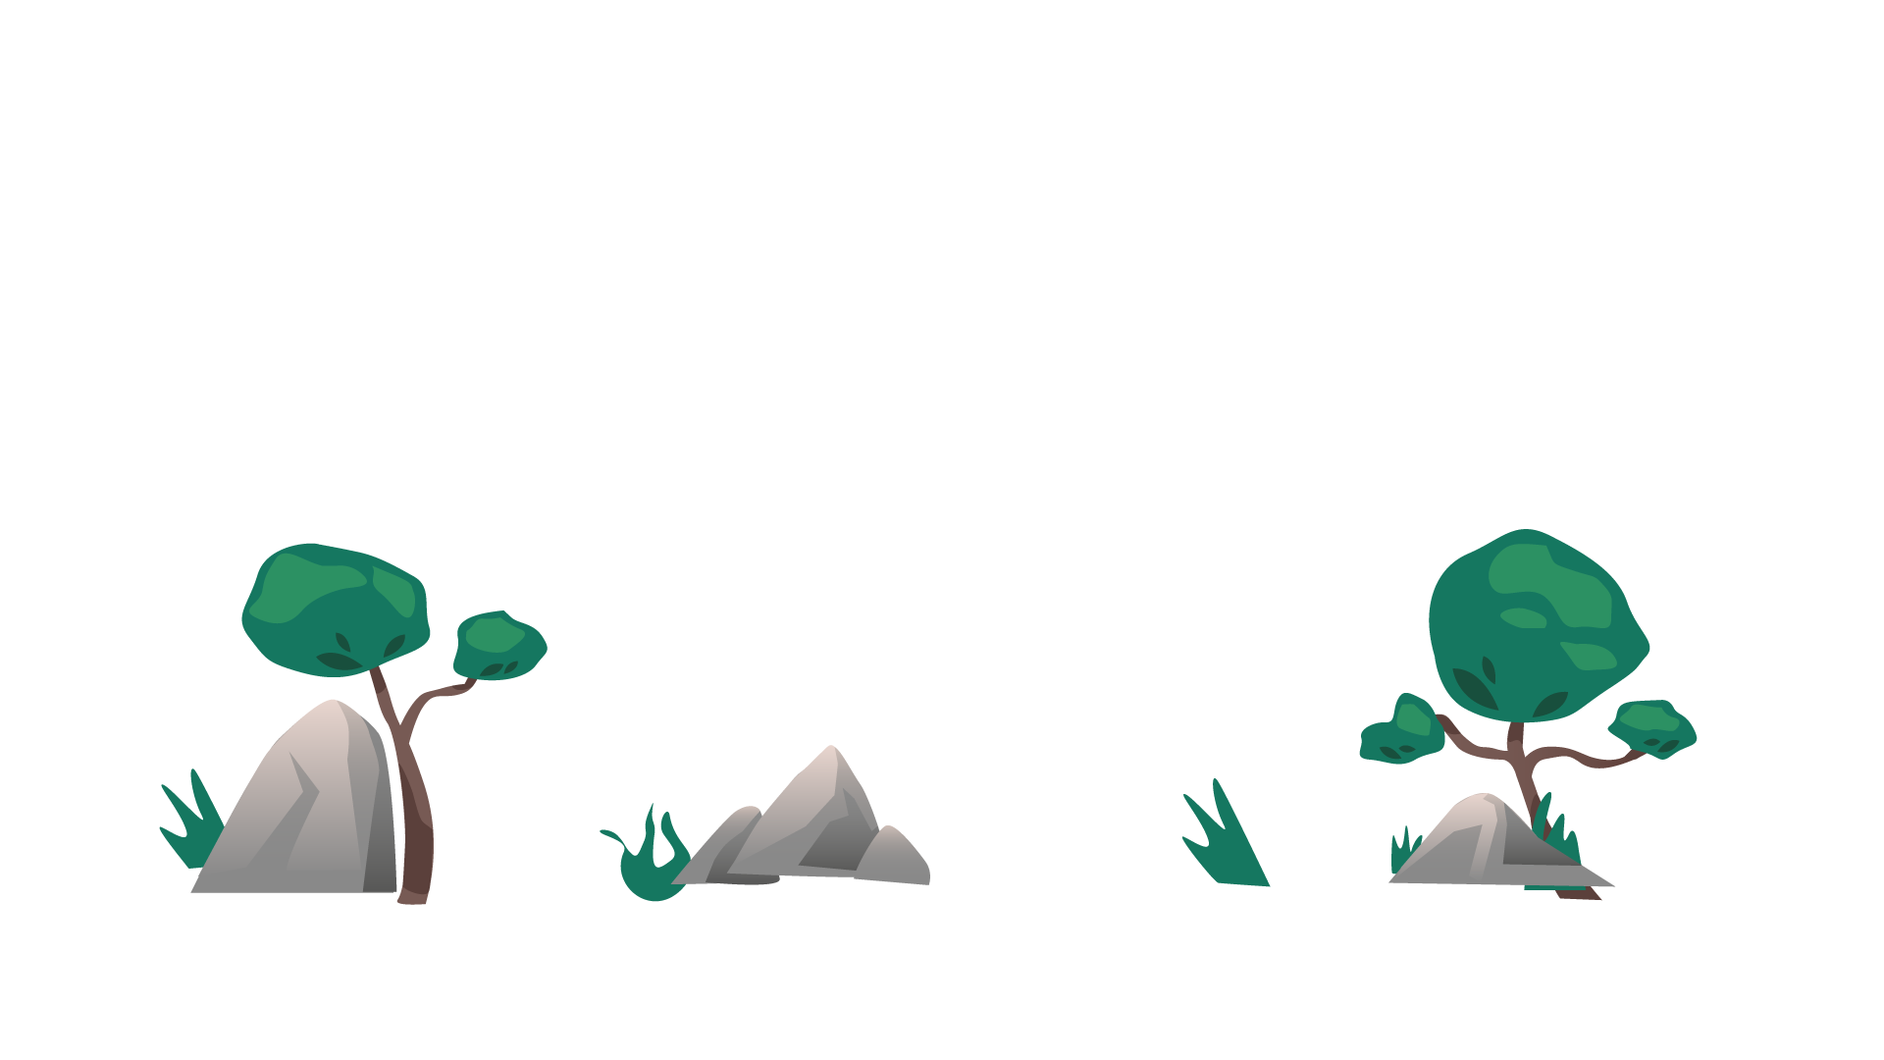

ณ อาณาจักรขนมหวานที่มีเจ้าหญิงเค้กปกครองอยู่ผู้คนในอาณาจักรล้วนอยู่อย่างมีความสุข อาณาจักรแห่งนี้อุดมสมบูรณ์ไปด้วยทรัพยากรที่มีค่ามหาศาลและมีอัญมณีวิเศษ แต่แล้ววันหนึ่งอาณาจักรแห่งนี้ก็ถูกโจมตีโดยมอนสเตอร์เพื่อยึดครองอาณาจักรไป เจ้าหญิงได้หลบหนีเข้าไปในป่าลึกเพื่อรวบรวมอัญมณีและกลับมาต่อสู้กับมอนสเตอร์เพื่อช่วยผู้คนในเมืองและทวงคืนอาณาจักรที่สงบสุขกลับมา

Slide 7
Unique selling points
เป็นเกม 2d ที่มีภาพสวยงาม
01
มีตัวละครหลักที่น่ารัก
02
มีด่านให้เลือกเล่นหลากหลายตามระดับความยากง่าย
มี storyboard ที่น่าสนใจ
03
04
มีวิธีการเล่นที่เข้าใจได้ง่าย
05

Slide 8

FDD FRAMEWORK

Slide 9



1. FORMAL ELEMENTS
Player interaction pattern: ผู้เล่นคนเดียว
Objective: เอาชนะศัตรูและไปถึงปราสาทได้สำเร็จ
Rules: เล่นจนถึงด่านสุดท้ายโดยหัวใจไม่หมดก่อน
Procedures: ผู้เล่นบังคับตัวละครให้วิ่ง กระโดด เก็บของ โจมตีผ่านแป้นพิมพ์
Resources: model actor, model scene, item
Boundaries: เดินทางจากป่าไปจนถึงอาณาจักร
Outcome: ปกป้องเมืองและอัญมณีไว้ได้

Slide 10

2. DRAMATIC ELEMENTS
Premise: ผู้เล่นต้องทำการฝ่าด่านตั้งแต่ป่าจนถึงอาณาจักรเพื่อช่วยอาณาจักรจากการยึดครองของเหล่ามอนสเตอร์
Character: เจ้าหญิงเค้ก , มอนสเตอร์
Story: ณ อาณาจักรขนมหวานที่มีเจ้าหญิงเค้กปกครองอยู่ผู้คนในอาณาจักรล้วนอยู่อย่างมีความสุข อาณาจักรแห่งนี้อุดมสมบูรณ์ไปด้วยทรัพยากรที่มีค่ามหาศาลและมีอัญมณีวิเศษ แต่แล้ววันหนึ่งอาณาจักรแห่งนี้ก็ถูกโจมตีโดยมอนสเตอร์เพื่อยึดครองอาณาจักรไป เจ้าหญิงได้หลบหนีเข้าไปในป่าลึกเพื่อรวบรวมอัญมณีและกลับมาต่อสู้กับมอนสเตอร์เพื่อช่วยผู้คนในเมืองและทวงคืนอาณาจักรที่สงบสุขกลับมา

Slide 11



Unity 2019.1.14f1
Microsoft visual studio
Illustrator

Slide 12
ขั้นตอนการทำงาน

Slide 13
1.
วางแผนการเลือกทำเกมที่พอดีกับความสามารถและศักยภาพของคนในกลุ่มโดยการเลือกจากแนวเกมที่จะทำจากรีวิวเกมหลายๆประเภท จากนั้นก็ดูจากเกมที่ชอบ
2.
ประเมินความสามารถของคนในกลุ่มเพื่อแบ่งหน้าที่ในการทำเกมตามความถนัด
3.
สร้าง storyboard เรื่องราวความเป็นมาของเกมที่จะทำเพื่อความน่าสนใจ

Slide 14
ออกแบบเกมแบบคร่าวๆว่าเกมจะมีฟีเจอร์อะไรบ้าง โดยหาตัวอย่างจากแนวเกมที่เราจะทำ รวมถึงวิธีการเล่นและกฏต่างๆภายในเกมในขั้นตอนนี้ได้มีการกำหนดกลุ่มผู้เล่นเพื่อความเหมาะสมกับกลุ่มเป้าหมายของการทำเกม
4.
5.
เลือกเครื่องมือที่จะนำมาใช้ในการพัฒนาเกม เช่น คาเเรคเตอร์ตัวละคร ฉากหรือด่านต่างๆภายในเกม ไอเทมที่ใช้ ฟ้อนต์ และเครื่องมืออื่นๆที่ใช้ในการทำเกม
6.
เริ่มทำเกมให้เสร็จตามแผนที่วางไว้โดยจะศึกษาเพิ่มเติมจากแหล่งการเรียนรู้ต่างๆเพื่อที่จะทำให้เกมออกมาสมบูรณ์แบบมากขึ้น

Slide 15
Storyboard

Slide 16
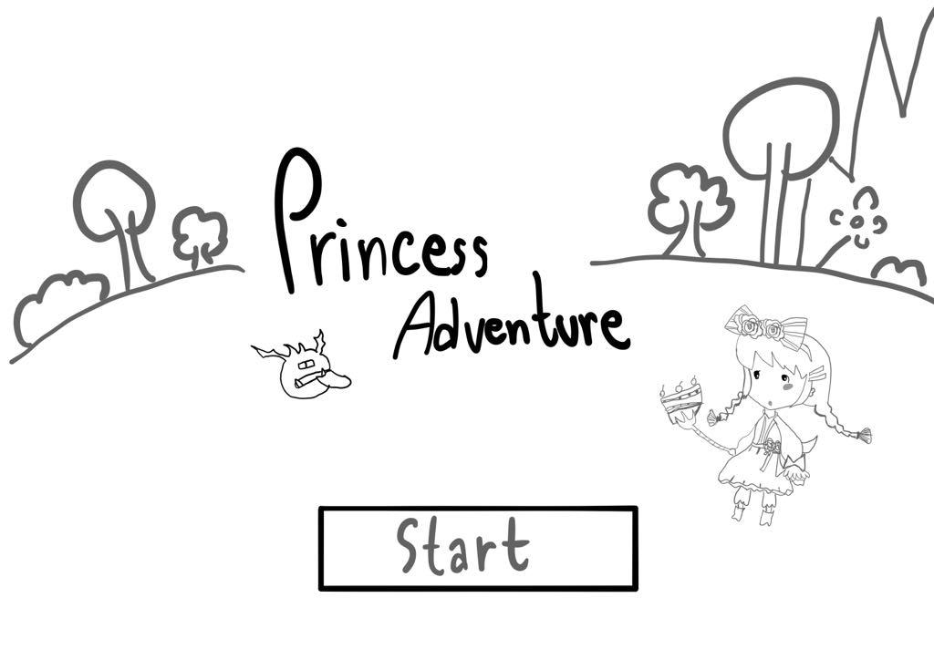
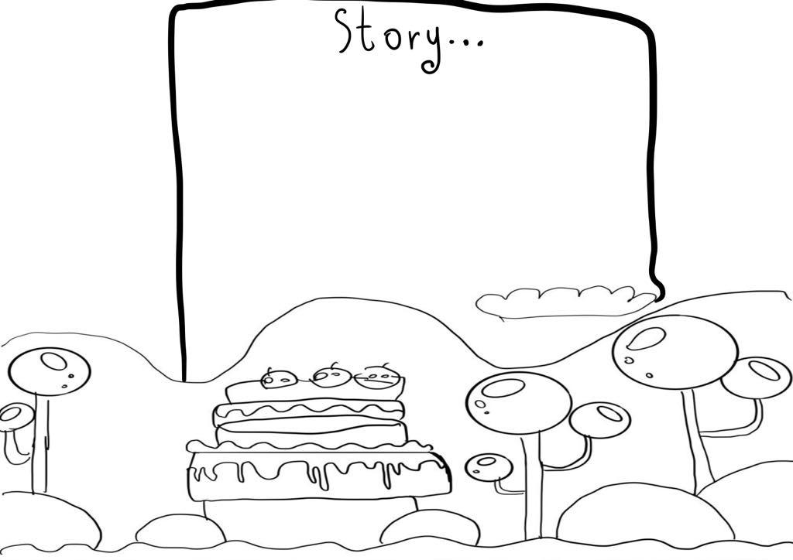
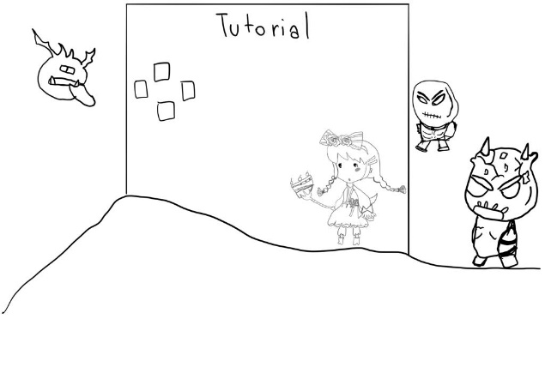
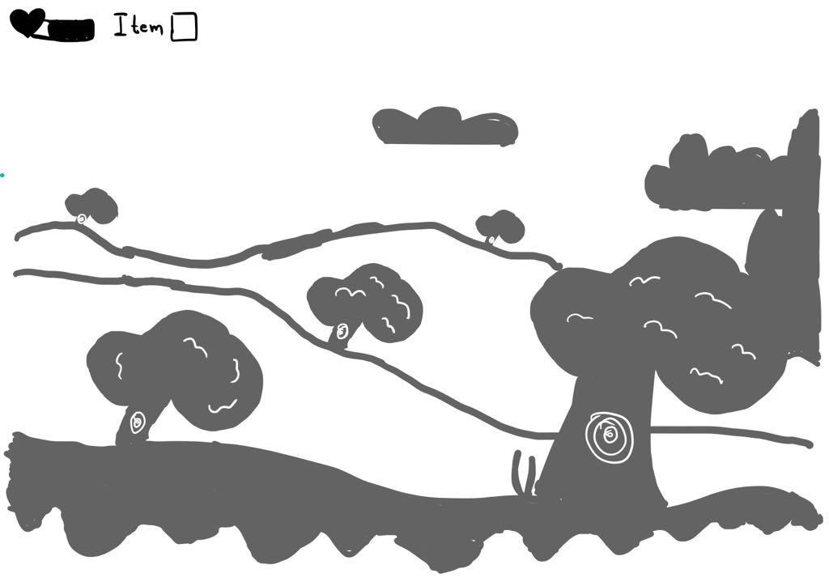

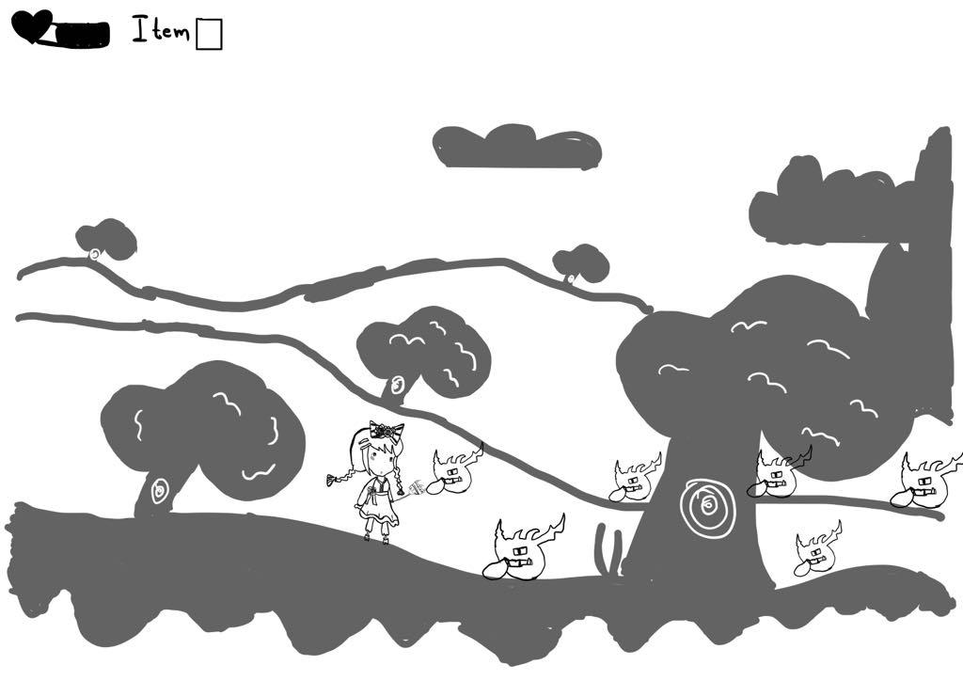

Slide 17
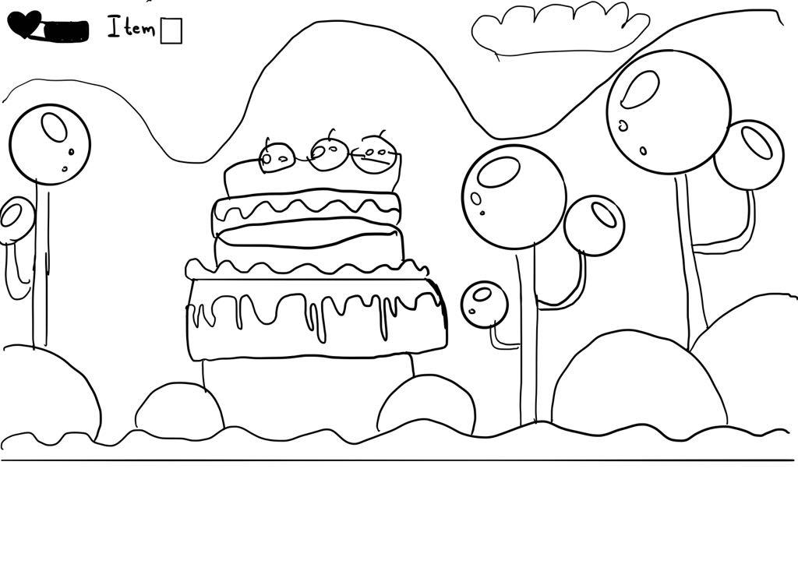
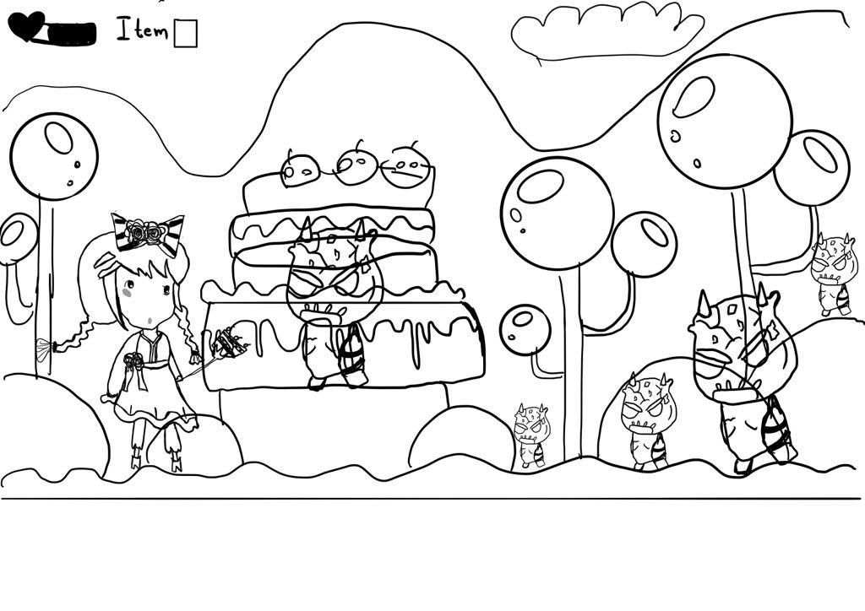
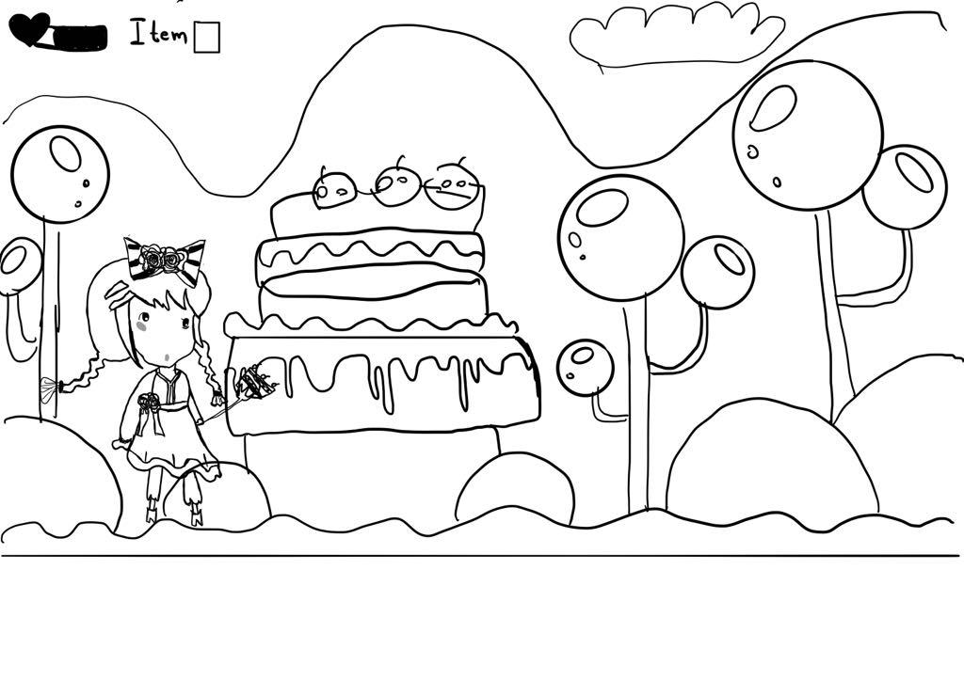
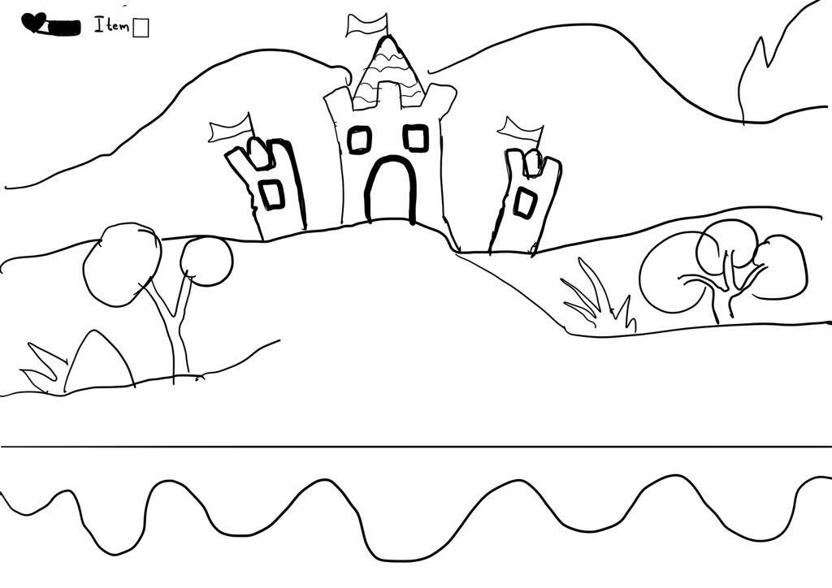
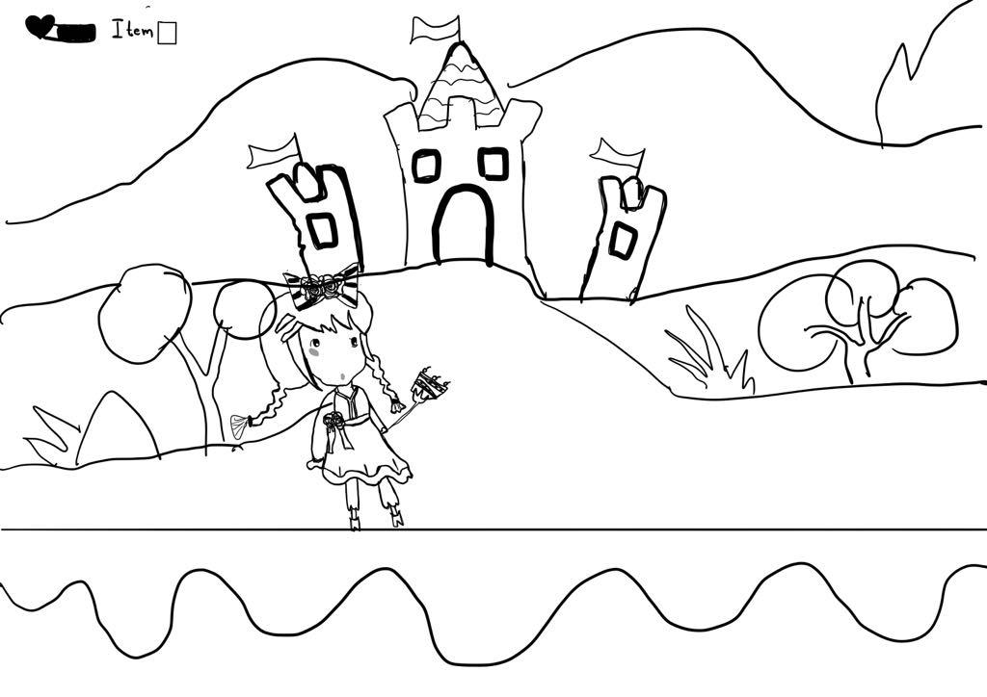
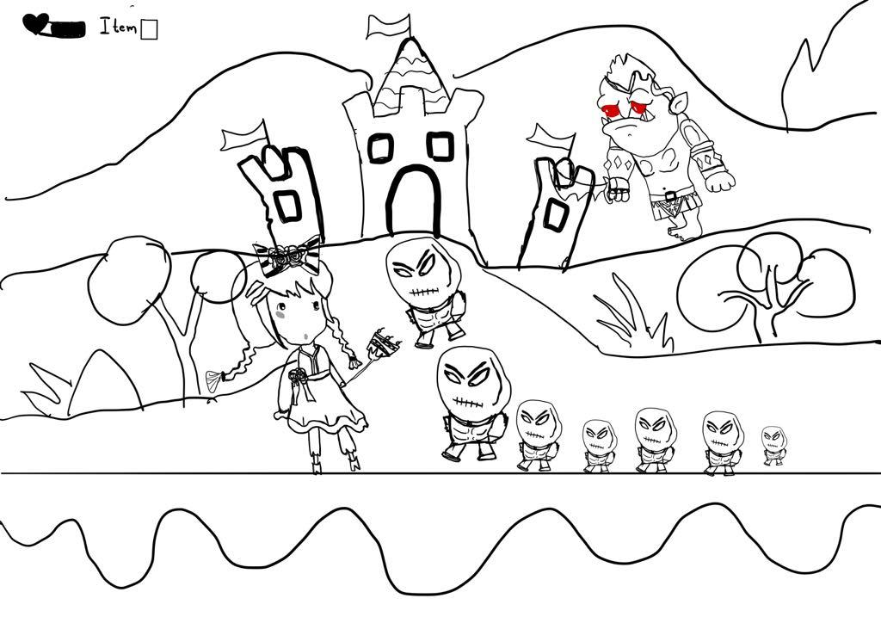

Slide 18
Gameplay Design

Slide 19

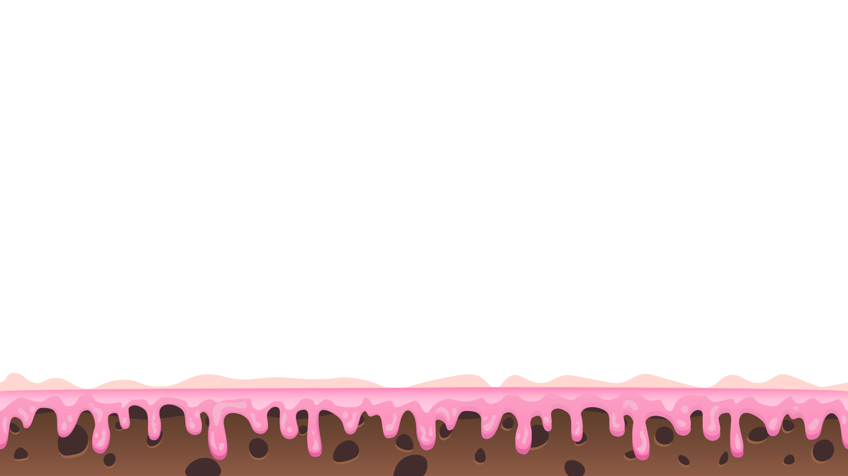
Heart Limit → live pressure → tension
Voice Background → mood pressure → fun
Level Select → live pressure → challenge
Coin collect → mood pressure → fun
Item drop → live pressure → challenge

Slide 20
Character design

Slide 21
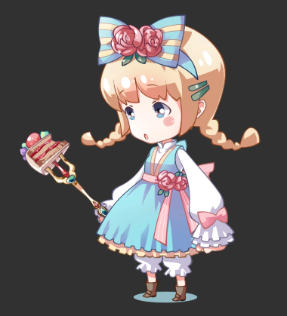
เจ้าหญิงเค้ก(ตัวละครหลัก) - ผู้ปกครองอาณาจักรขนมหวานและผู้คนภายในเมืองเป็นตัวละครที่มีคาเเรคเตอร์น่ารักสดใส และกล้าหาญใช้คทาขนมหวานในการโจมตี

Slide 22

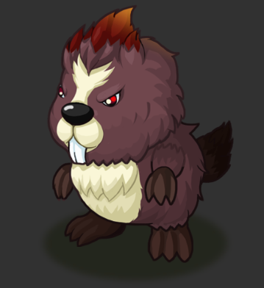
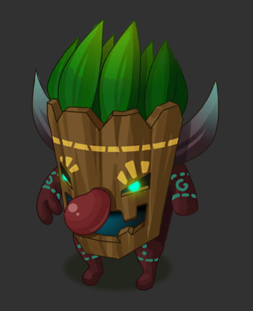
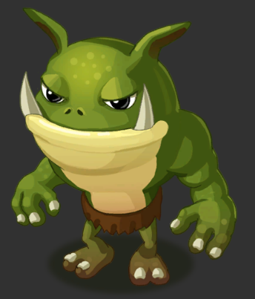
Level. 1
มอนสเตอร์
บอส

Slide 23
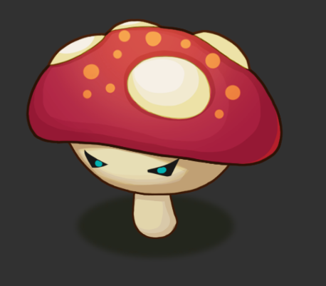
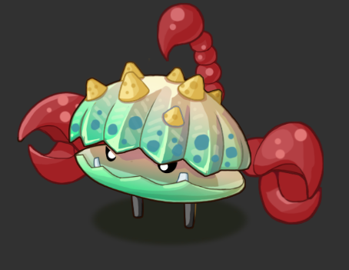
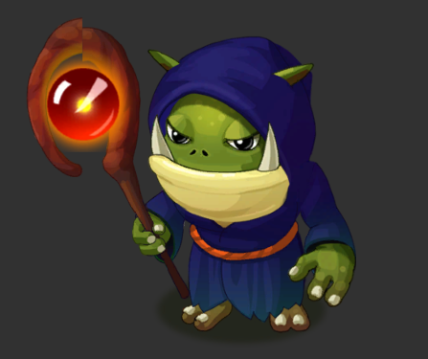
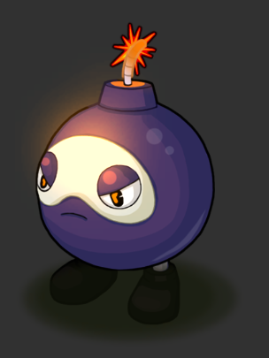
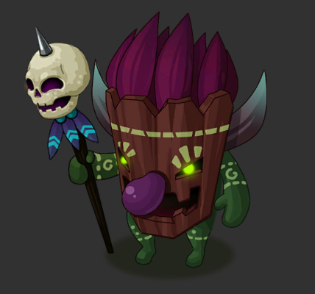

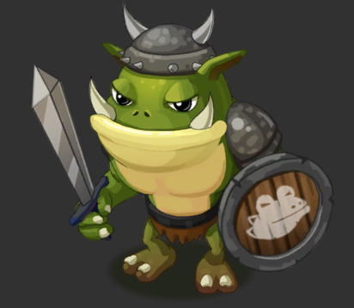
Level. 2
มอนสเตอร์
บอส

Slide 24
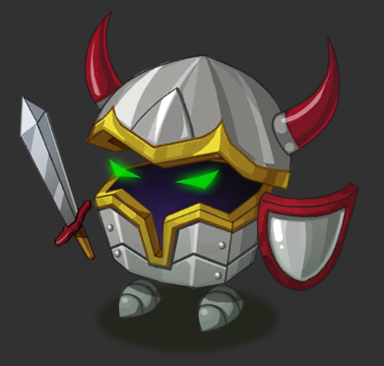

Level. 3
มอนสเตอร์
บอส

Slide 25

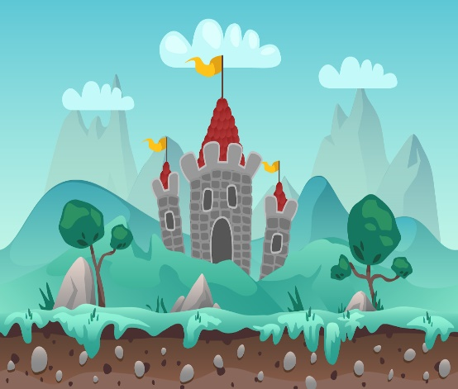
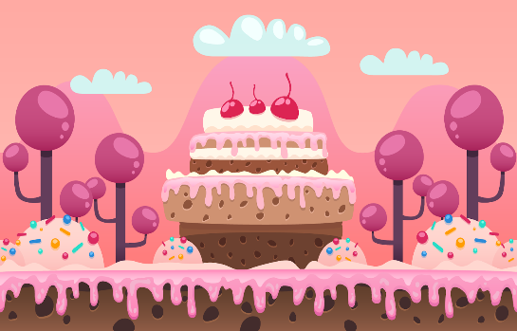
ระดับปานกลาง
เมืองขนมหวาน : มีมอนสเตอร์ระดับกลางที่เริ่มจัดการยากขึ้นและด่านเริ่มมีสิ่งกีดขวางมากขึ้น
level
design
ระดับง่าย
ระดับยาก
ป่าเวทมนตร์ : จะมีมอนสเตอร์และบอสระดับแรก ที่ง่ายต่อการโจมตี
ปราสาทเจ้าหญิง : มีมอสเตอร์ระดับสูงและบอสระดับสูงที่มีความยากมากกว่าทุกๆด่าน

Slide 26
Level 1

Slide 27
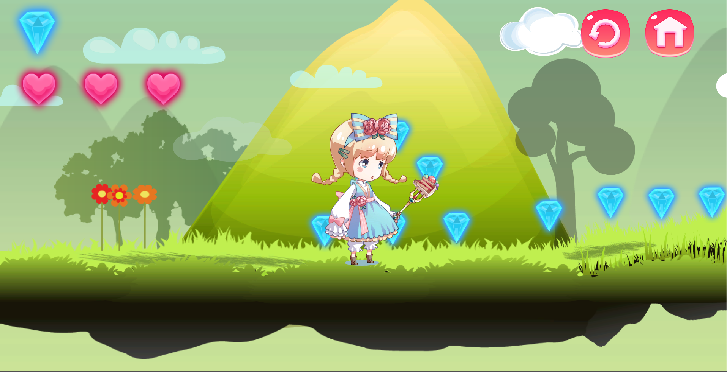

Slide 28
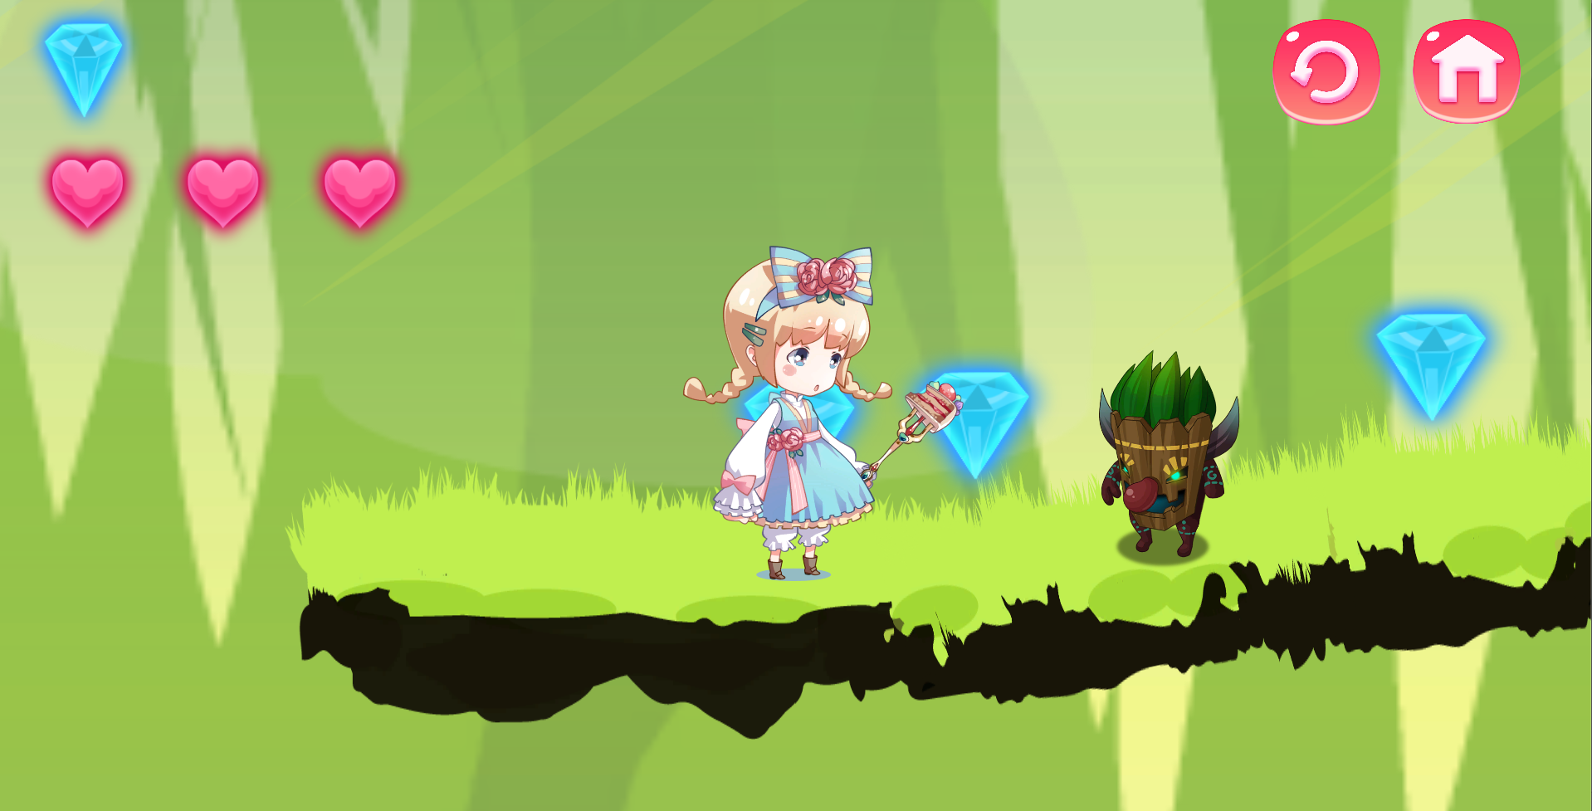

Slide 29
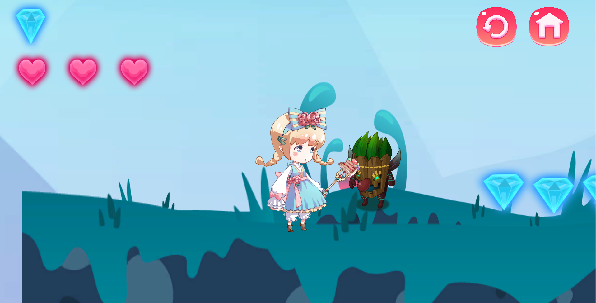

Slide 30
Level 2

Slide 31
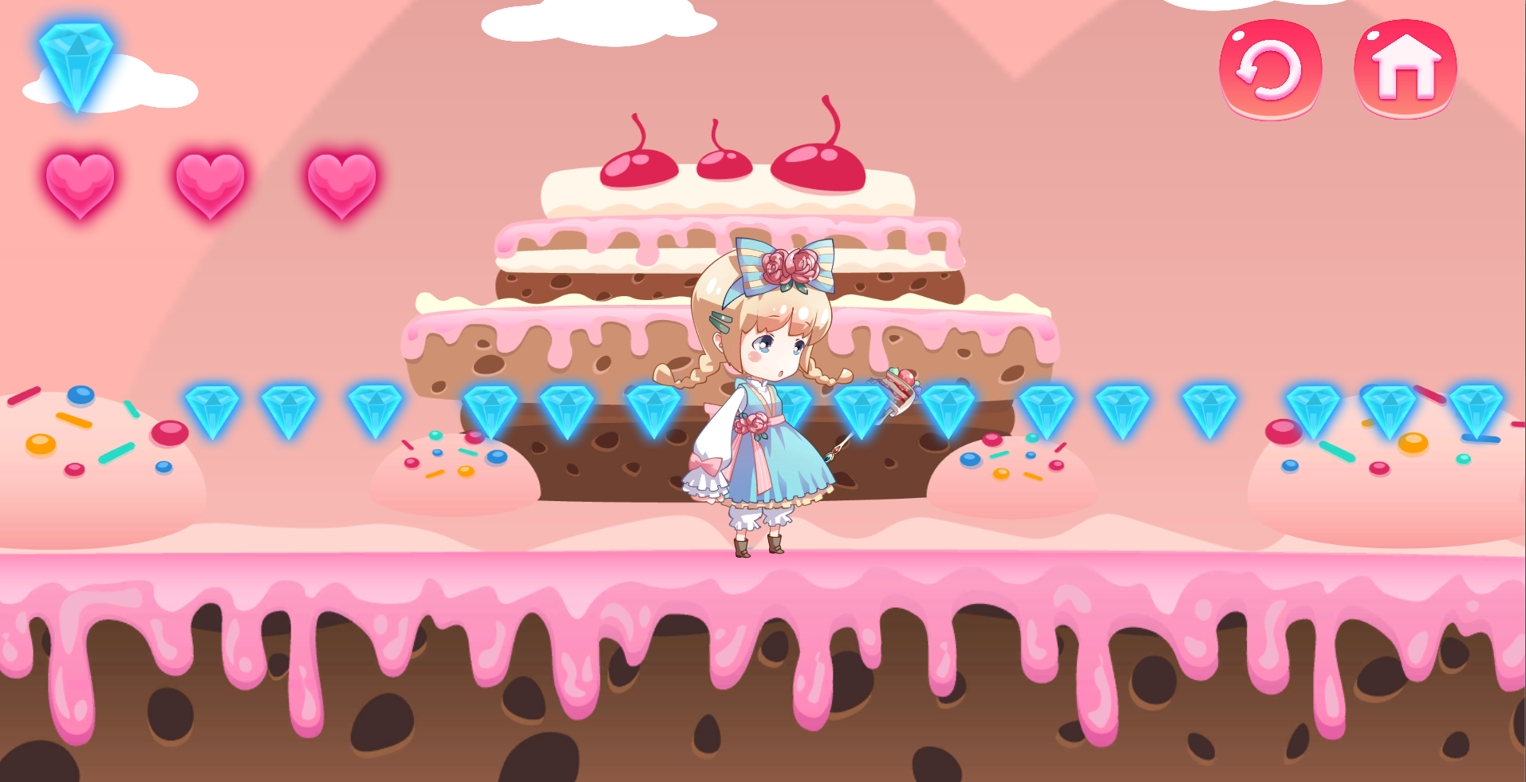

Slide 32
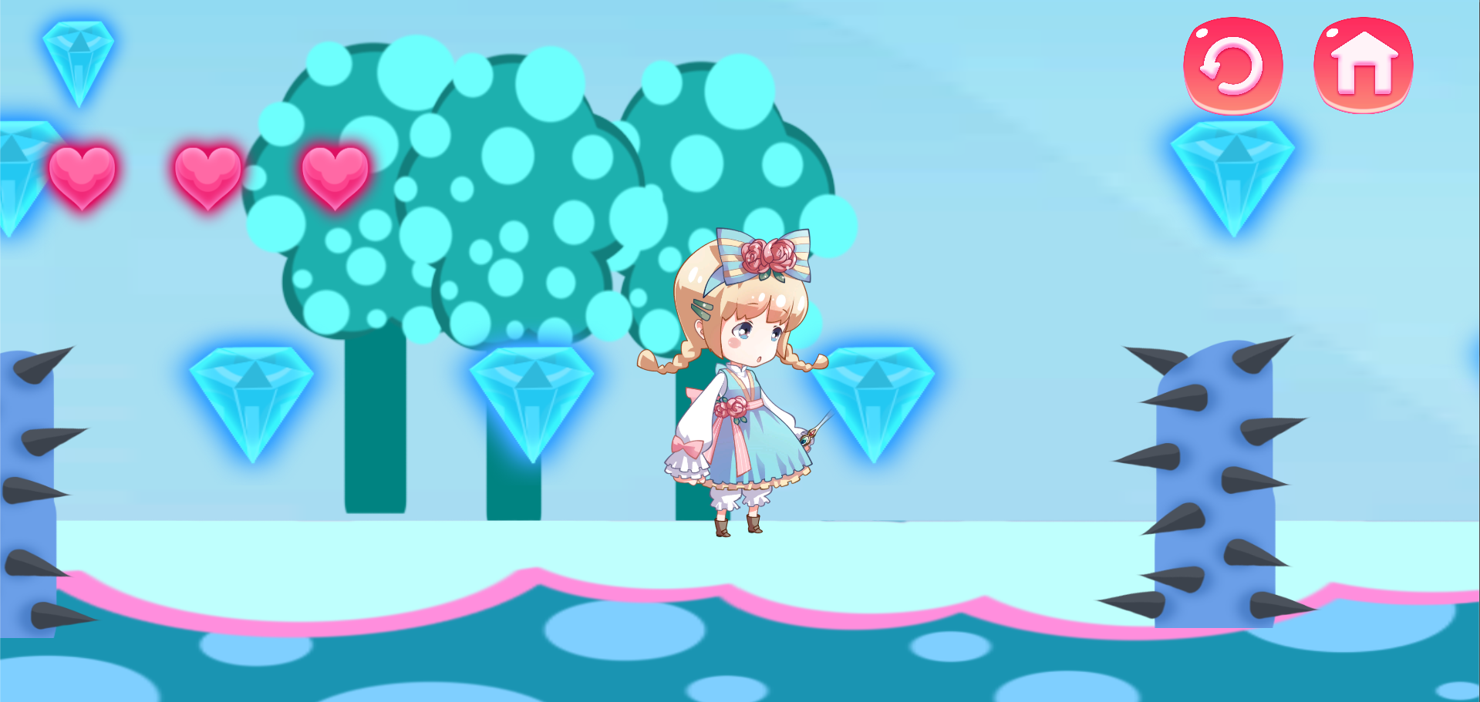

Slide 33
Level 3

Slide 34
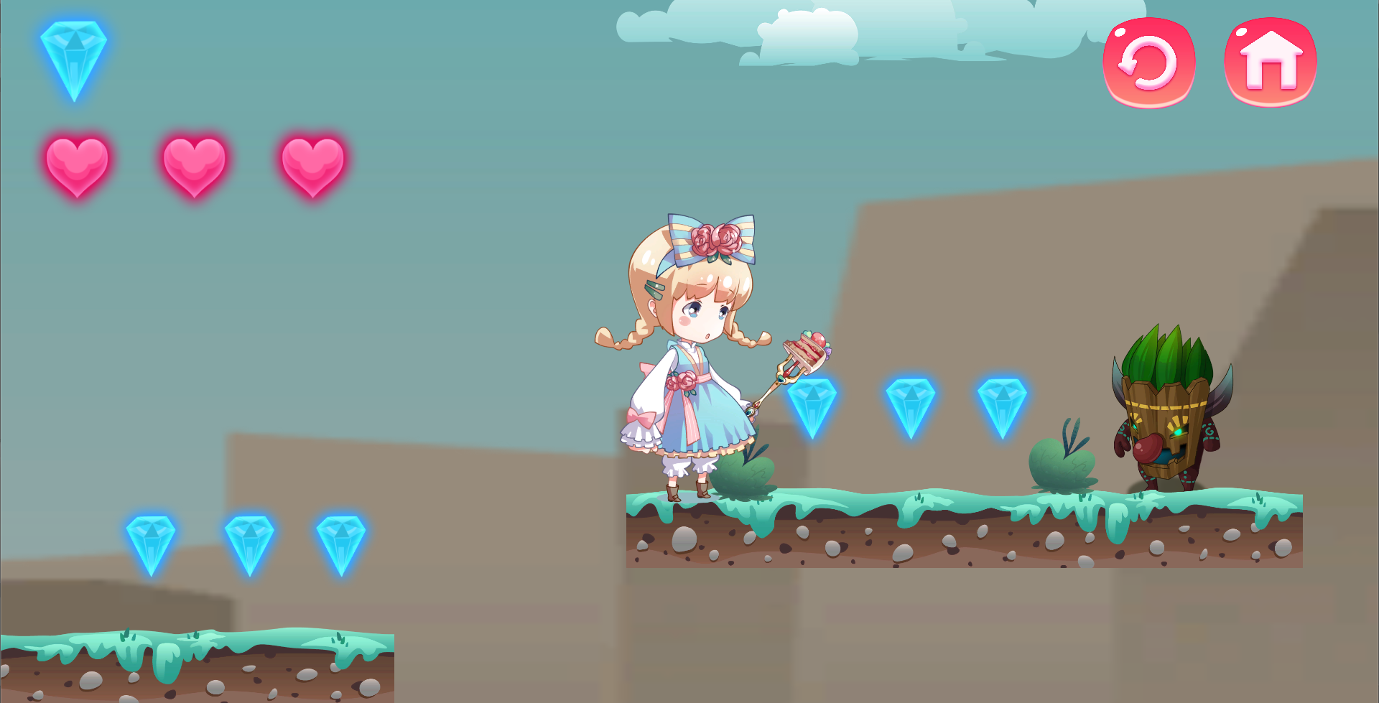

Slide 35
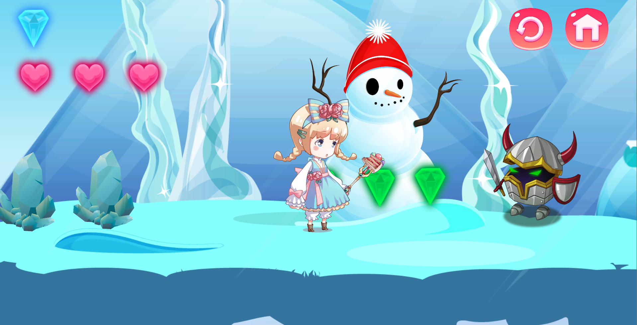

Slide 36
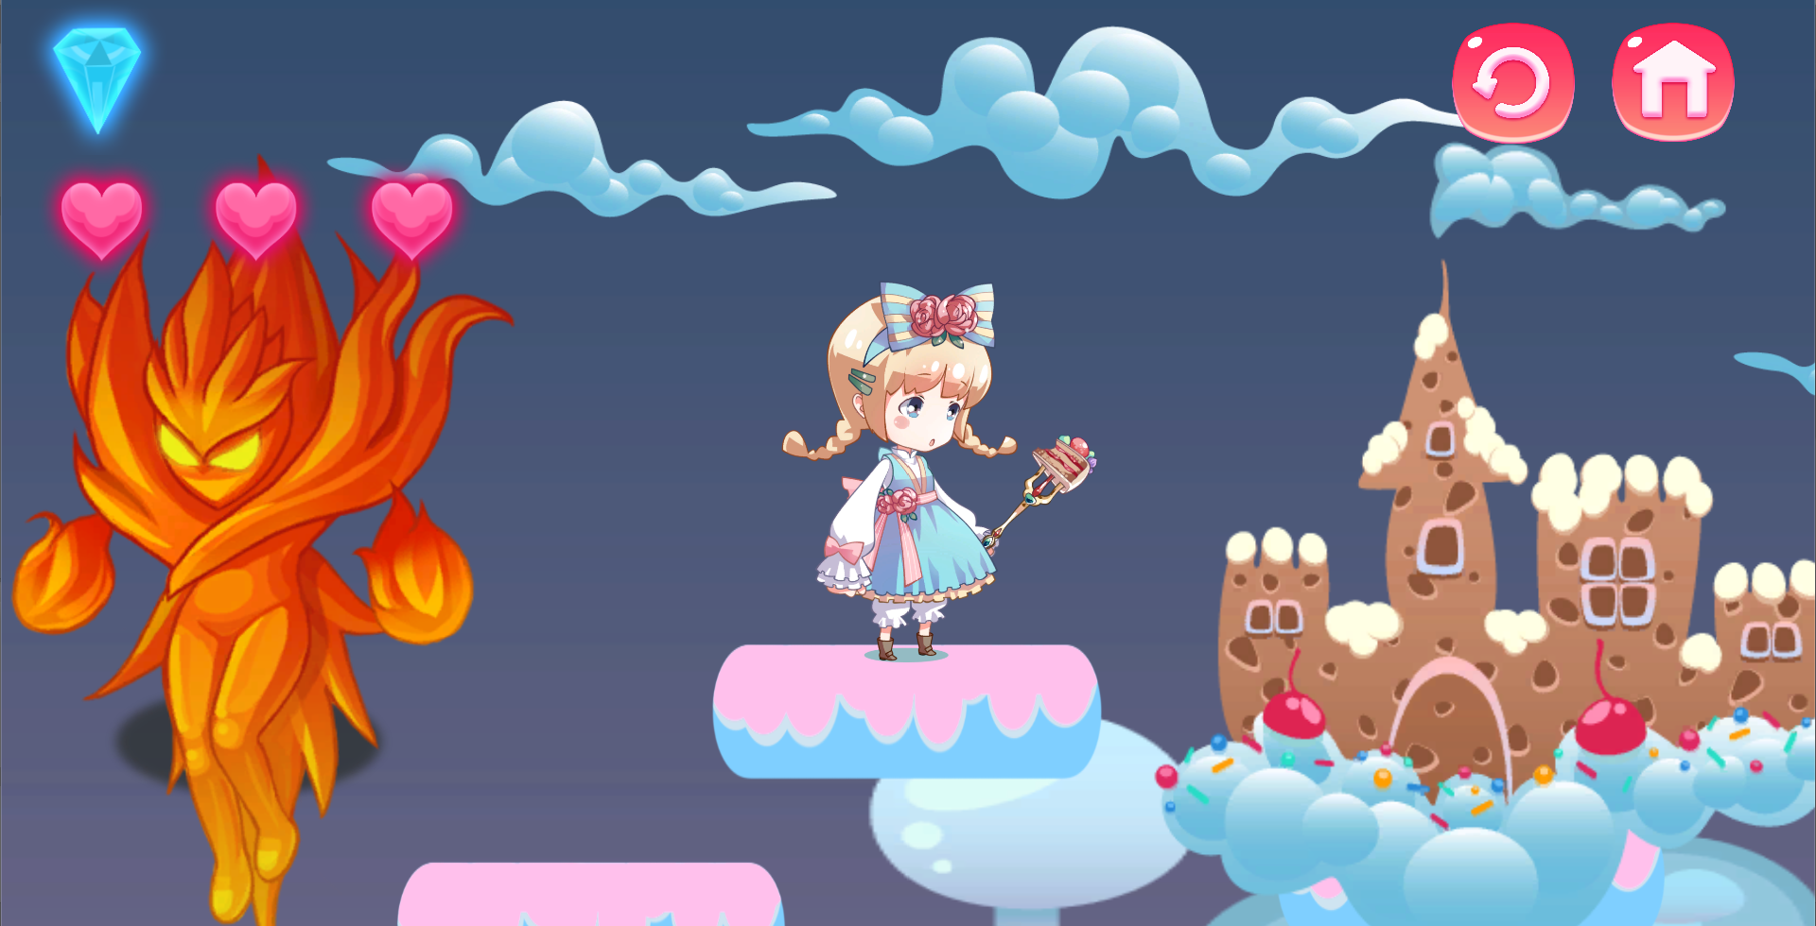

Slide 37
Game Items

Slide 38

ผู้เล่นจะต้องรักษาหัวใจไม่ให้หมดเพื่อที่จะผ่านไปได้ในแต่ละด่าน หากโดนตัวมอนสเตอร์หรือบอสจะทำให้หัวใจลด ถ้าหัวใจหมดหรือตกหลุมก็จะทำให้ผู้เล่นตาย

Slide 39

ผู้เล่นจะต้องทำการเก็บอัญมณีในแต่ละด่านเพื่อนำกลับไปยังปราสาท

Slide 40
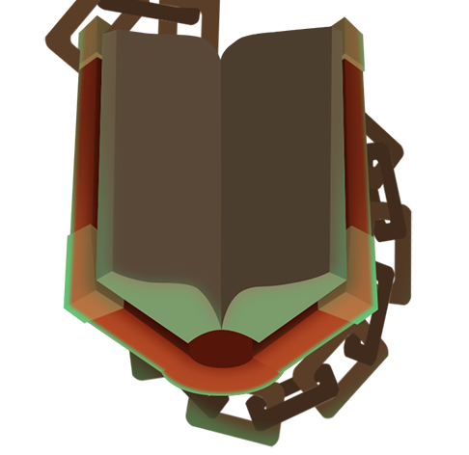
เป็นจุดที่สามารถพาผู้เล่นไปยังด่านต่อไปได้โดยที่ผู้เล่นจะต้องฝ่าเหล่ามอนสเตอร์มายังจุดนี้ให้ได้

Slide 41
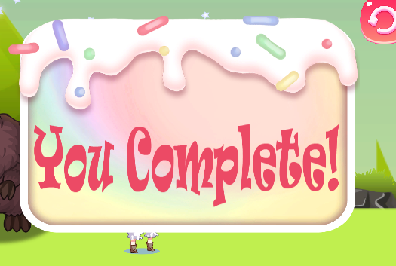
ผู้เล่นจะต้องผ่านตำราวิเศษก่อนแล้วจึงจะพบคำว่า You Complete นั้นผู้เล่นจึงสามารถผ่านไปอีกฉากนึงได้

Slide 42
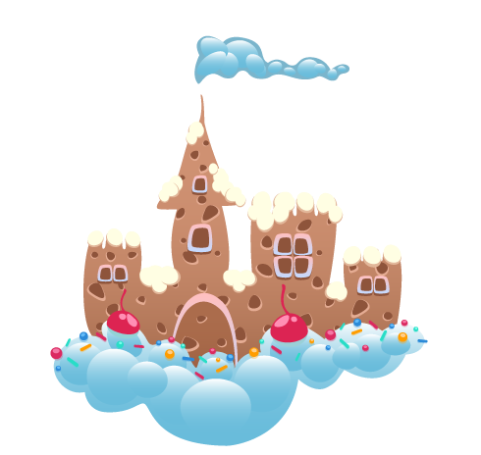
ผู้เล่นจะต้องฝ่าฟันอุปสรรคต่างๆเพื่อมาถึงปราสาทแห่งนี้ให้ได้

Slide 43
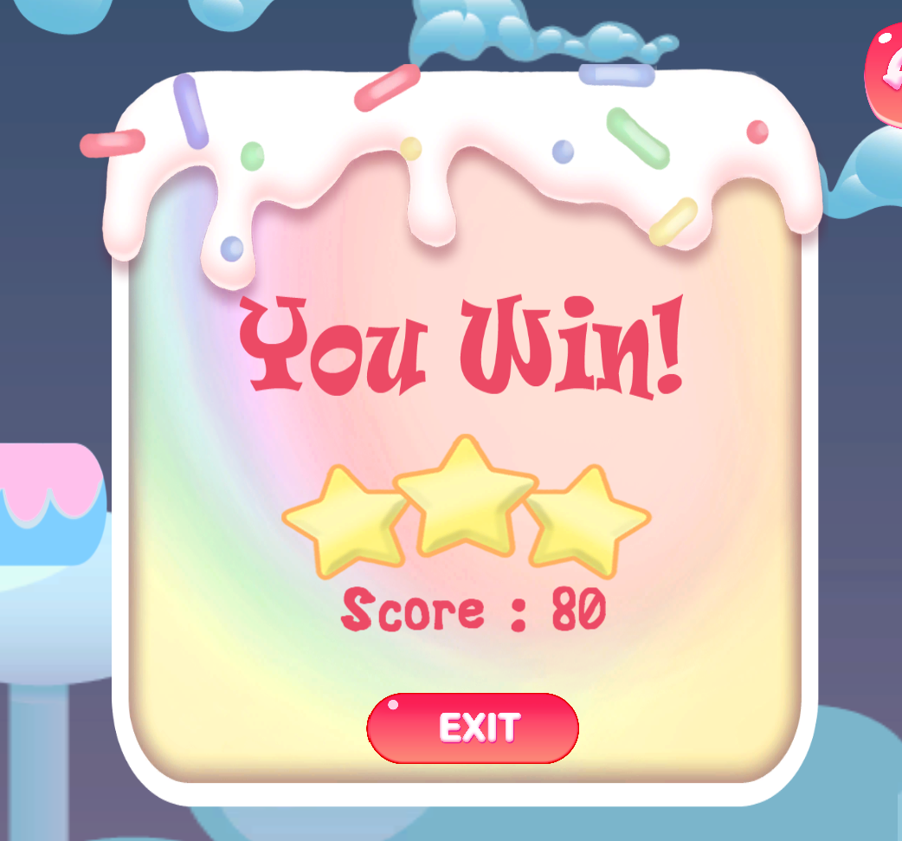
เมื่อผู้เล่นฝ่าฟันอุปสรรคต่างๆจนมาถึงปราสาท จึงได้รับชัยชนะนี้พร้อมกับอัญมณีที่ผู้เล่นเก็บมาได้

Slide 44
Q & A ?

Slide 45
Thank you
สมาชิก:
นางสาวณัฐปภัสร์ อยู่ยง 60070024
นางสาวยลฎา ประเสริฐ 60070077

